Slide 1
PlanEvents
Acompanhante virtual para localização de equipas em jogos de exterior
Trabalho realizado por, Orientador,
Maria Pais 45564 Professor Doutor Paulo Fazendeiro

Slide 2
Introdução
Este projeto visa desenvolver uma aplicação para acompanhamento de equipas em atividades de Team Building no exterior, em que é possível ter acesso à localização do utilizador durante o período do evento

Slide 3
Objetivos
1. Criação dos eventos;
2. Inscrição do utilizador num evento;
3. Deteção da localização do utilizador;
4. Interface que permita a visualização da localização do utilizador;
5. Interface que permita a visualização da localização dos eventos e os
seus respetivos lugares.

Slide 4
Requisitos Funcionais
1. A aplicação deve apresentar as opções de ’Login’ e ’Registo’;
2. A aplicação deve permitir a criação de eventos e a edição dos mesmos;
3. A aplicação deve permitir a criação de lugares do evento e a edição
das mesmas;
4. A aplicação deve permitir o acompanhamento dos participantes dos
eventos;
5. A aplicação deve permitir a inscrição do utilizador num evento;
6. A aplicação deve permitir a alteração da palavra-passe, em caso de esquecimento
da mesma;
7. A aplicação deve permitir a visualização dos eventos no mapa;
8. A aplicação deve permitir a visualização dos lugares do evento no mapa.

Slide 5
Requisitos Não Funcionais
1. A aplicação deve ser intuitiva, de modo a permitir uma fácil utilização por parte de pessoas com pouca experiência com dispositivos tecnológicos;
2. A aplicação deve apresentar uma interface limpa com uma palete de cores agradáveis;
3. A aplicação deve ter acesso aos serviços de localização disponibilizados pelo dispositivo;
4. A aplicação deve permitir o armazenamento das informações dos utilizadores e eventos na base de dados;
5. A aplicação deve ser estável para garantir que o utilizador não encontre bugs ou falhas que ponham em causa a utilização das funcionalidades dessa aplicação.
6. A aplicação deve ter acesso à internet;

Slide 6
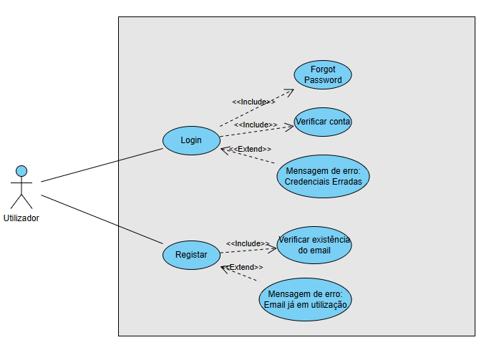
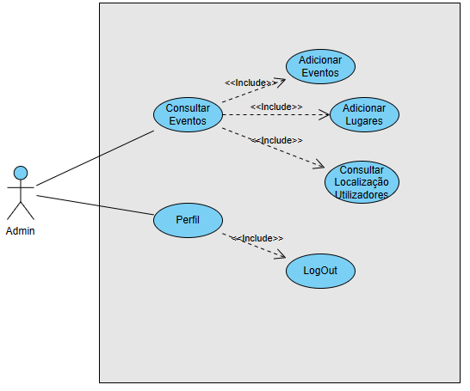
Diagramas Caso de Uso

Slide 7
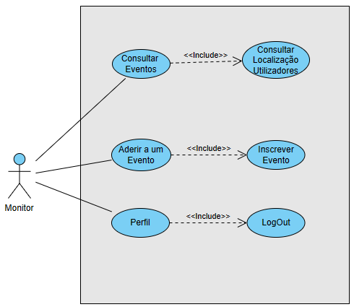
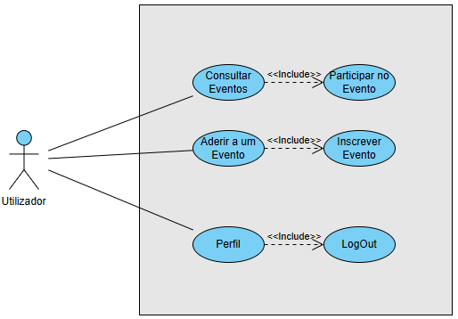
Diagramas Caso de Uso

Slide 8
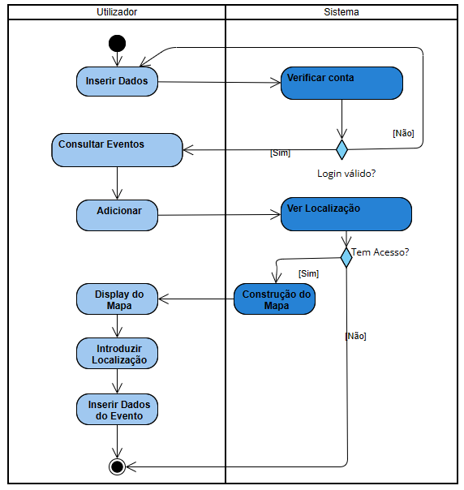
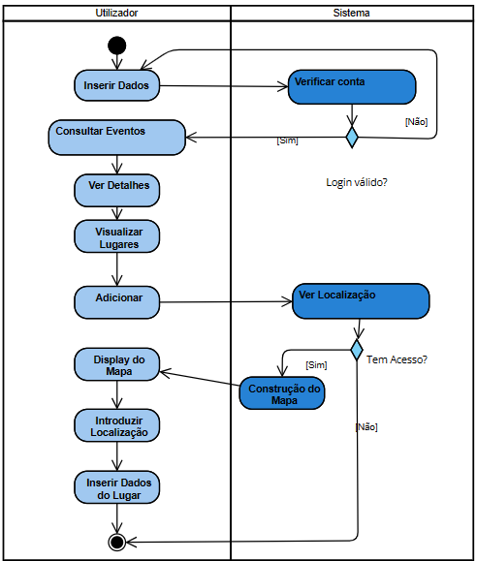
Diagramas de Atividade

Slide 9
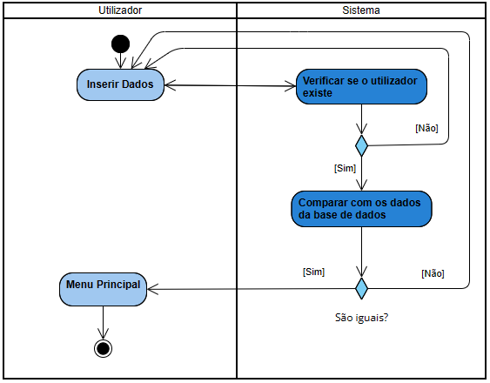
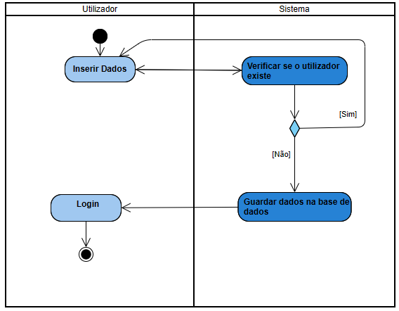
Diagramas de Atividade

Slide 10
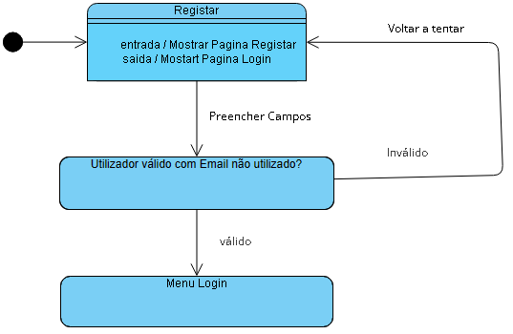
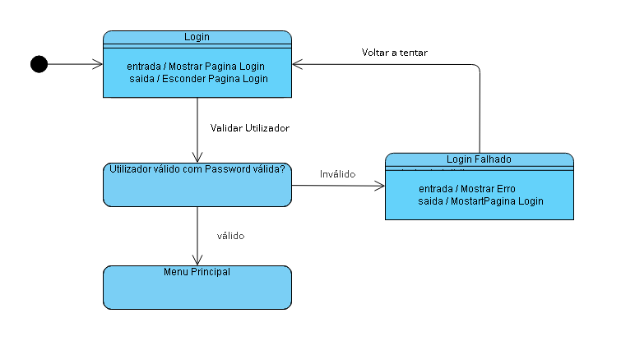
Diagramas de Estado

Slide 11
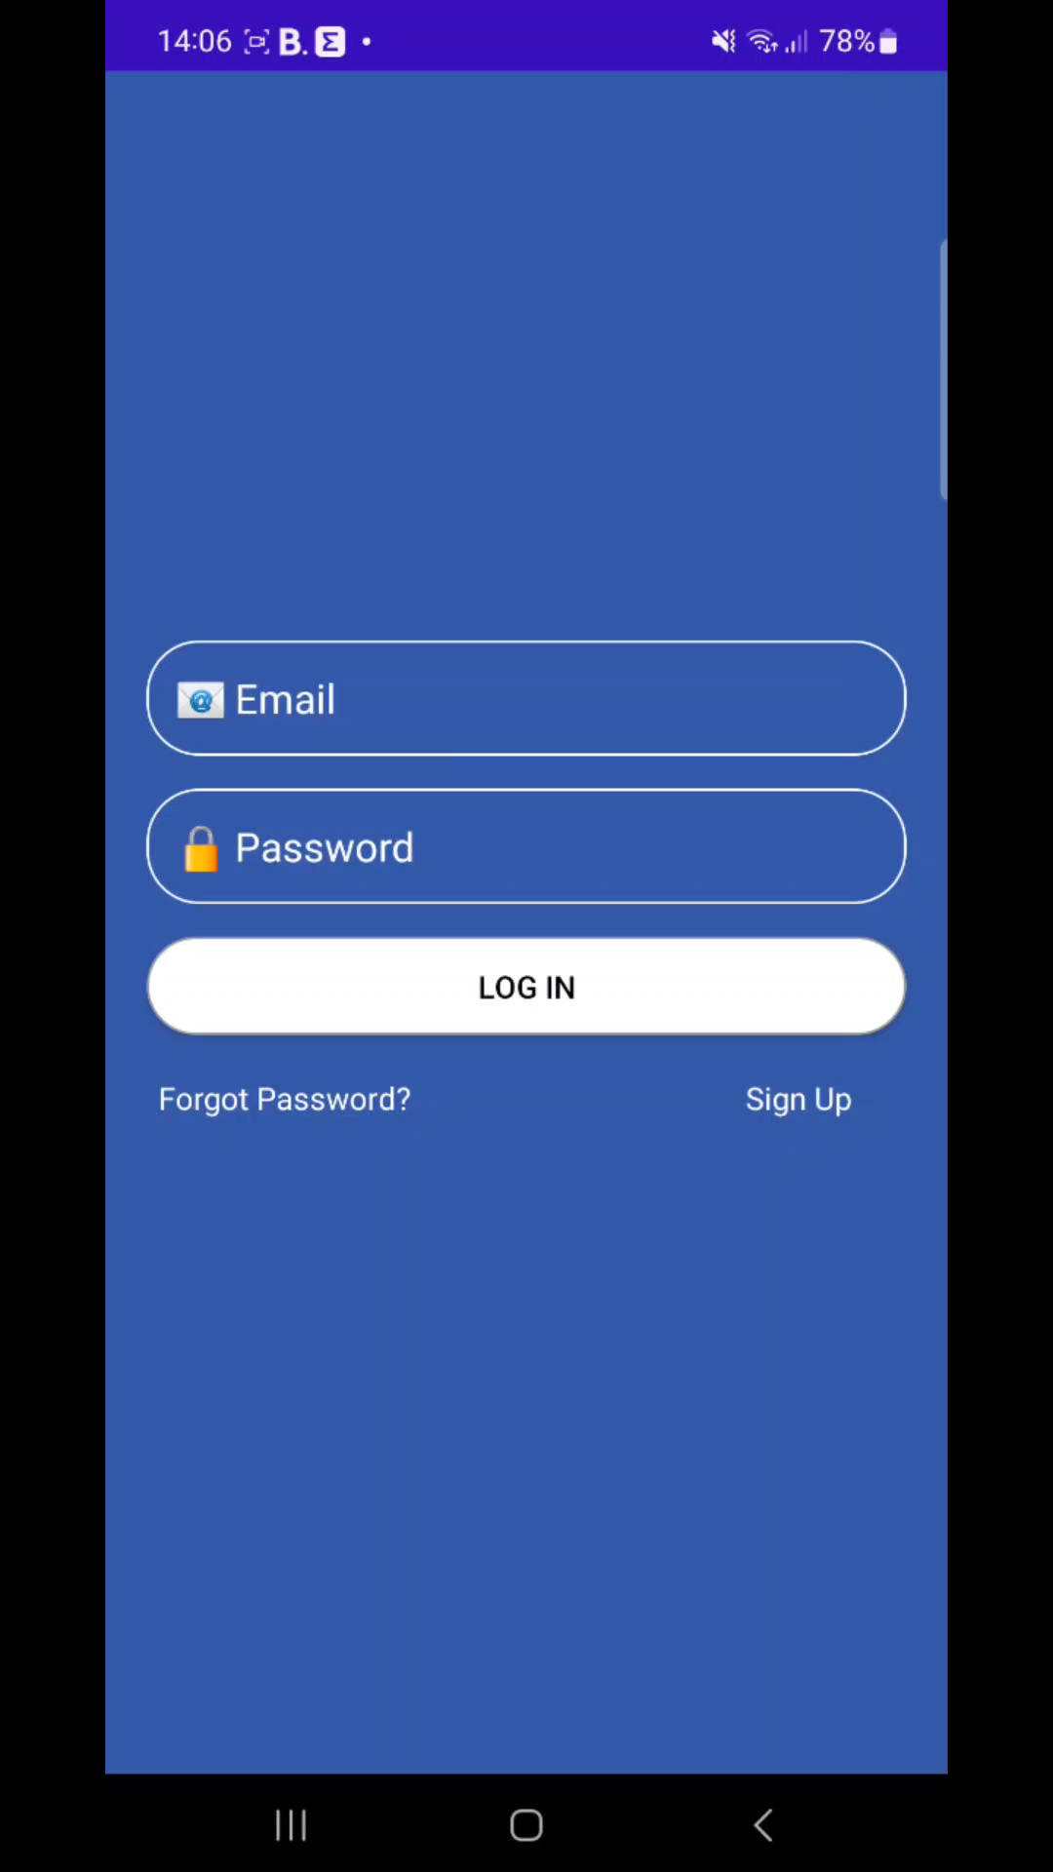
Demonstração
Notes:
dddddddddd

Slide 12
Conclusão e Trabalho Futuro
A realização deste projeto permitiu o aprofundamento de conhecimento já adquirido e também aquisição de novo conhecimento relativamente ao ramo da Programação de Dispositivos Móveis.
O desafio proposto neste projeto foi alcançado com sucesso, sendo assim possível o acompanhamento do utilizador durante a realização de eventos.
Como trabalho futuro a aplicação pode ser melhorada na parte da criação de eventos, esta poderá ter como modelo outros tipos de eventos para além do que foi implementado. Pode também ser implementada a atribuição de equipas aos monitores dos eventos.

